Slide 1
Хомушку Чинчи Викторовна учитель математики, классный руководитель 7 «В» класса МБОУ СОШ №3
У великих профессий устав непростой:
Подвиг духа вершить неустанно.
Не с того ли и выбран был мудрой судьбой Для учительства знак Пеликана?
Есть легенда, далёкий прошедшая путь:
Если смерть вдруг птенцов настигает,
Разрывает тогда пеликан свою грудь,
Кровью сердца к ним жизнь возвращает.
Белоснежная стая летит в облаках,
Осеняя земную обитель...
Да пребудет священно на всех языках, Твоё гордое имя, Учитель!

Slide 2
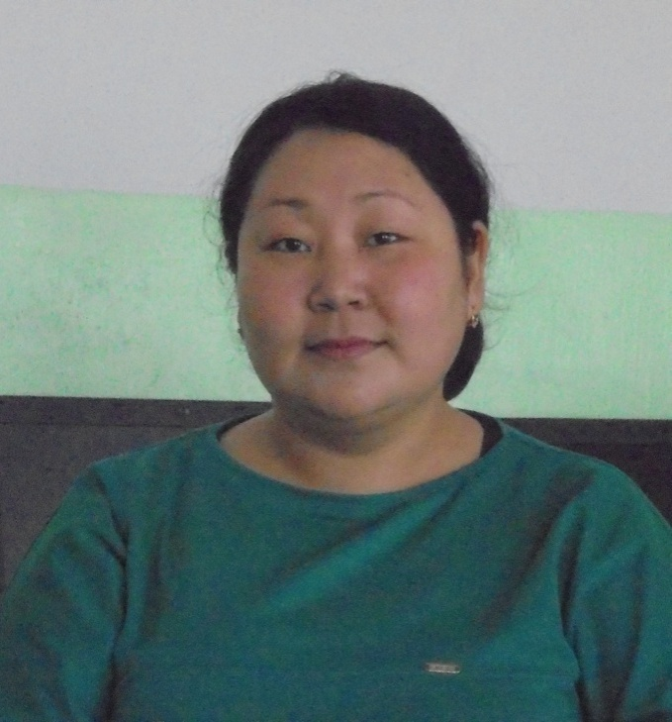
Хомушку Чинчи Викторовна
Образование: высшее ( Новосибирский государственный педагогический университет, 2008г., учитель математики и физики)
Педагогический стаж: 7 лет
Повышение квалификация:
« Особенности подготовки обучающихся к сдаче ЕГЭ по математике»(2015г.),
« ГИА» (2016г.),
«Развитие профессиональной компетентности педагогов, реализующих требования ФГОС» (2015г.)
Целью своей педагогической деятельности ставлю необходимость научить детей самостоятельно мыслить, самому сопоставлять факты и искать информацию, помочь детям раскрыться и развить творческие способности, научить любить себя, своих близких и свою Родину.

Slide 3
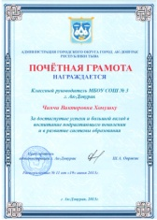
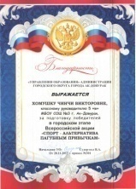
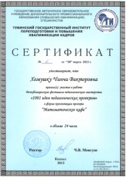
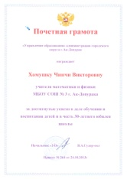
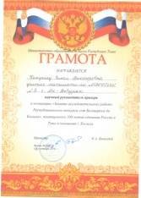
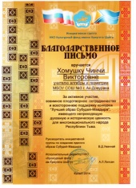
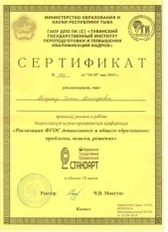
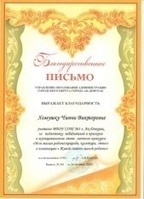
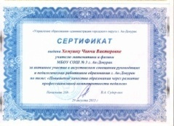
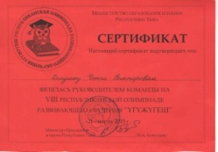
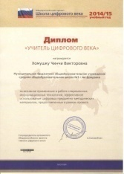
Награды:
2013 | Почетная грамота администрации городского округа г.Ак-Довурак РТ за достигнутые успехи и большой вклад в воспитание подрастающего поколения и в развитие системы образования
2013 | Благодарность «УО» администрации ГО г.Ак-Довурак за подготовку победителей в городском этапе Всероссийской акции «Спорт-альтернатива пагубным привычкам»
2013 | Почетная грамота «УО» администрации ГО г.Ак-Довурак за достигнутые успехи в деле обучения и воспитания детей
2013 | Сертификат МОиН РТ ТГИПиПКК об участии в работе Республиканского фестиваля педагогического мастерства «1001 идея педагогических проектов»
2014 | Грамота МОиН РТ научный руководитель призера Республиканского конкурса «От Белоцарска до Кызыла»
2014 | Благодарность МОиН РТ за подготовку участника в Республиканском конкурсе «Государственная символика»
2014 | Благодарственное письмо НКО Культурный фонд имени К. Шойгу за активное участие, взаимное плодотворное сотрудничество и всестороннюю поддержку конкурса «Лучший образ Субудей-Маадыра»
2015 | Сертификат МОиН РТ являлась руководителем команды на VIII Республиканской олимпиаде развивающего обучения «Угужугеш»
2015 | Сертификат «УО» администрации ГО г.Ак-Довурак за активное участие в августовском совещании руководящих и педагогических работников образования
2015 | Благодарственное письмо «УО» администрации ГО г.Ак-Довурак за подготовку победителей и призеров в заочном конкурсе «Моя малая родина»
2015 | Сертификат МОиН РТ ТГИПиПККоб участии Всероссийского НПК «Реализация ФГОС дошкольного и общего образования: проблемы, поиски, решения»
2015 | Диплом Общероссийского проекта «Школа цифрового века» за активное применение в работе современных информационных технологий

Slide 4
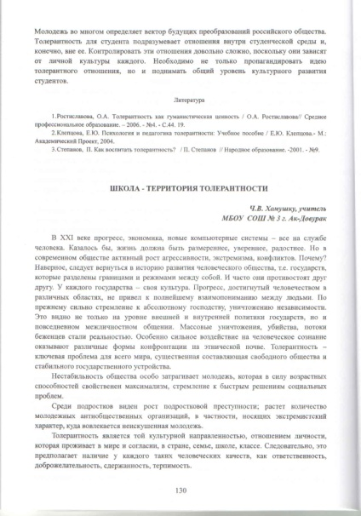
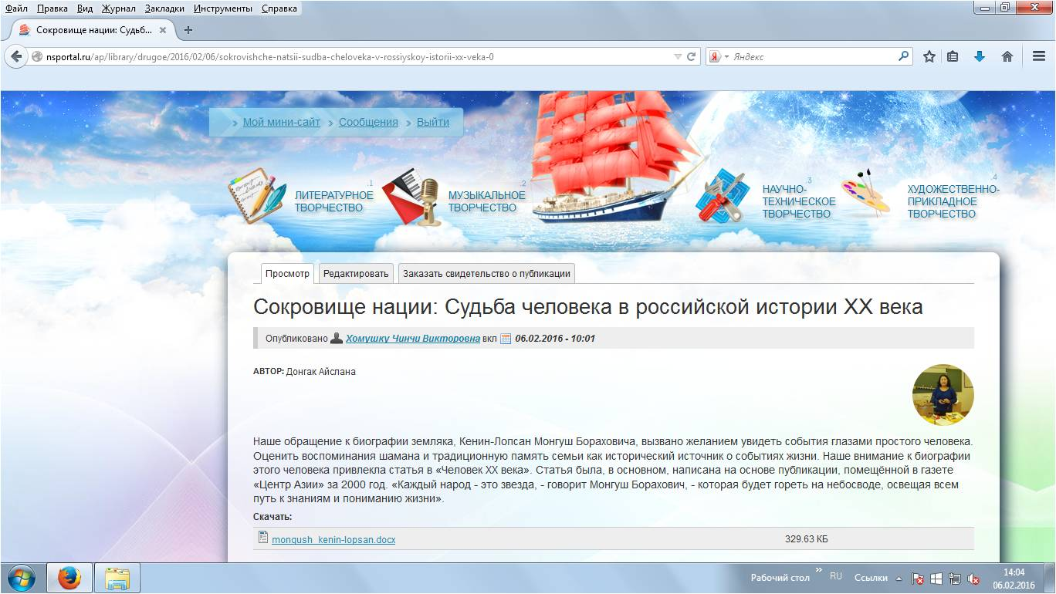
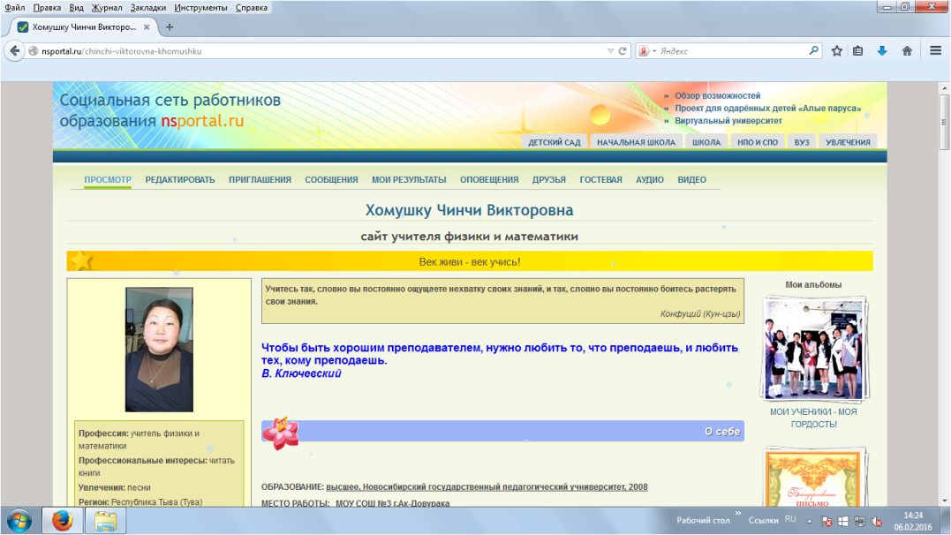
Распространение педагогического опыта

Slide 5
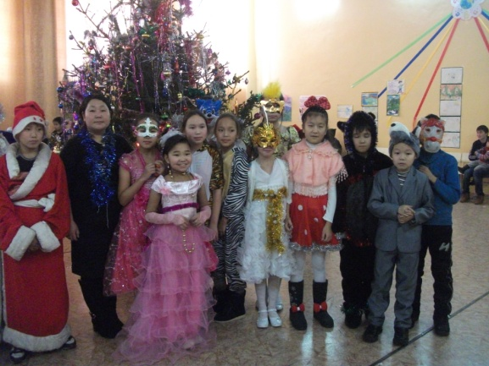
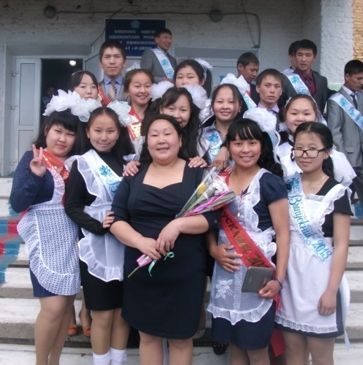
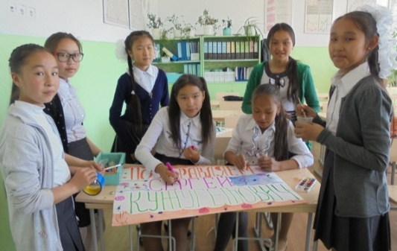
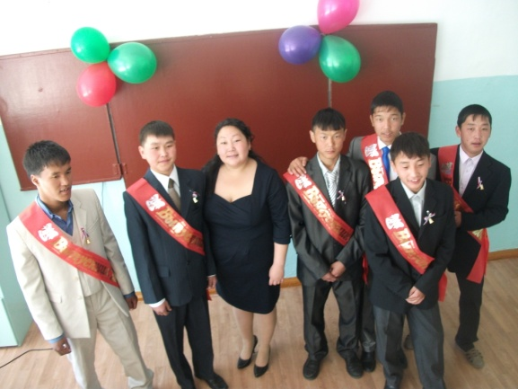
Моё педагогическое кредо
«Нельзя забывать, что ребёнок, не испытавший радости от ученья, не познавший чувства гордости после преодоления трудности – несчастный человек. Дать ребёнку ощутить радость труда,… наполнить его сердце гордостью и чувством собственного достоинства – первая задача педагогики» В.А. Сухомлинский
Обучать ребенка, воспитывая в нем личность
Уметь вовремя заметить успех ученика, помочь ему раскрыться
Отдавать ученику не только определенную сумму знаний, но и частичку своей души.
Стать для своих учеников таким же дорогим и родным человеком, как мама, то есть отдать им свое сердце.

Slide 6
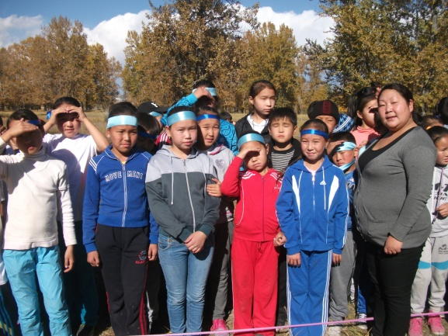
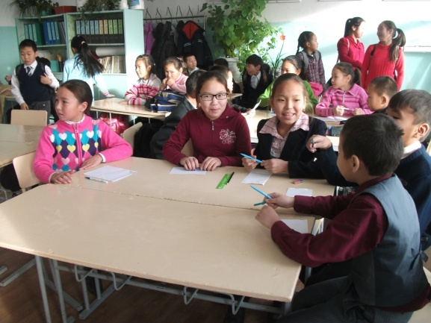
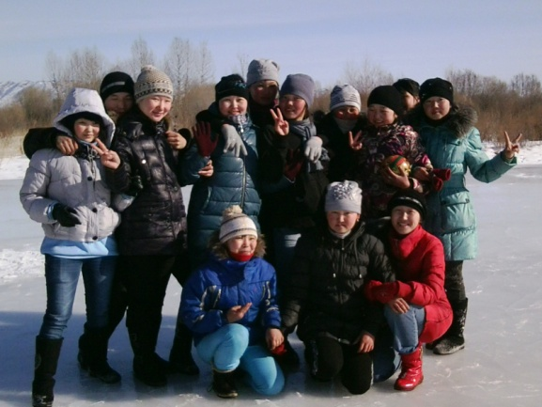
«Работа- лучший способ наслаждаться жизнью»
Что значит школа для меня? Я всем отвечу однозначно: «Жизнь школьная – моя судьба… Моя судьба…и не иначе».
Мне нравится работать в школе.
Работать с детьми - это огромное счастье. Именно дети умеют бескорыстно любить и своей любовью окрылять, вдохновлять и вселять уверенность. Общение с детьми доставляет мне удовольствие и радость. Я чувствую, что я нужна им, а они нужны мне. Общение с детьми, как бальзам для души, как напиток бодрости и вечной молодости…

